Slide 1
ДЕКОРИРОВАНИЕ НОВОГОДНИХ ЕЛОЧЕК-магнитов ИЗ ФЕТРА

Slide 2
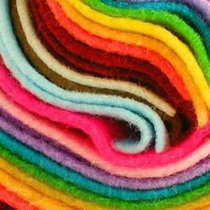
Фетр – это сорт плотного войлока, полученный путем валяния пуха зайца, кролика или овечьей шерсти.
Сегодня — это актуальный, эргономичный, практичный и модный материал!

Slide 3
Фетр обладает огромным количеством плюсов, которые делают его незаменимым материалом:
Не имеет изнанки и лица.
Огромная цветовая гамма.
Различная толщина материала
позволяет использовать его для самых
разнообразных целей.
Не крошится, а значит и не требует
обработки краев.
Его можно, как шить, так резать и
клеить.

Slide 4
Ёлочку можно купить, как большую, так и небольшую,
а вот маленькие ёлочки, для создания новогодних композиций, можно и самим сделать.
Нет времени на сложные поделки? Сделаем самые простые ёлочки!

Slide 5
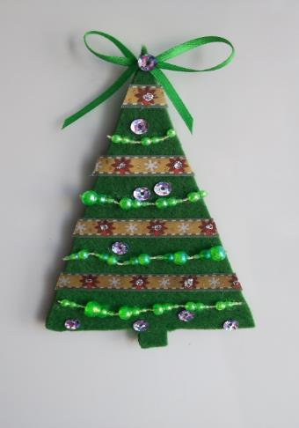
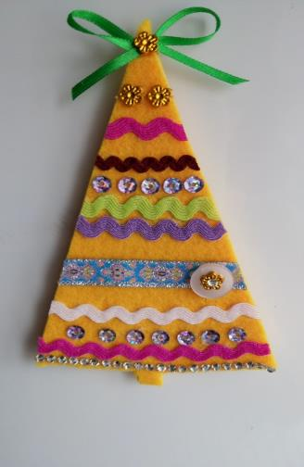
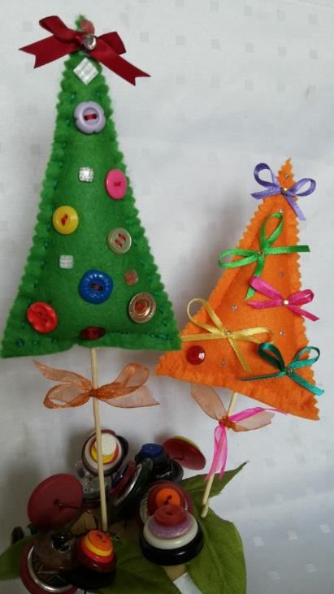
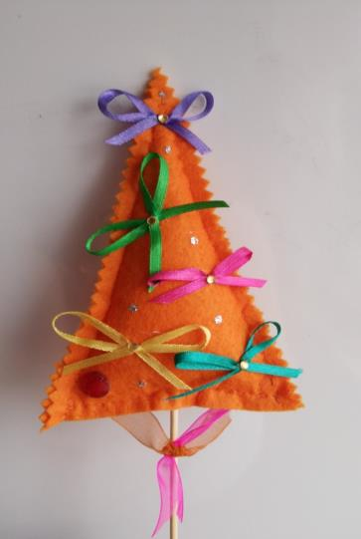
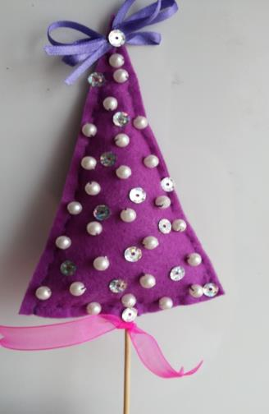
НОВОГОДНИЕ ЕЛОЧКИ

Slide 6
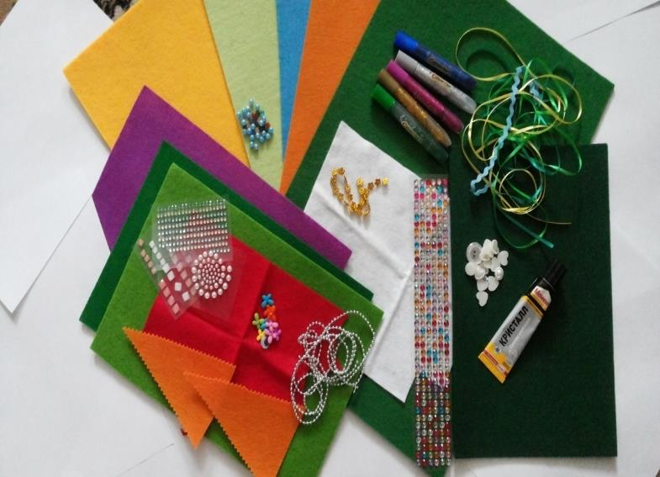
Для работы нам понадобится:
Фетр
Клей «Момент Кристалл»
Ножницы
Декоративные ленты
Картон
Нитки «Мулине»
Синтепон
Шпажки
Пайетки
Пуговицы
Бусины
Стразы

Slide 7
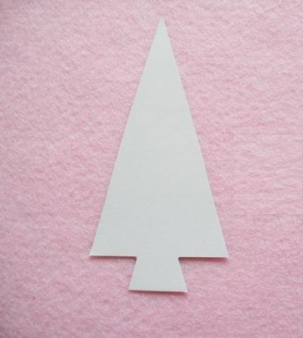
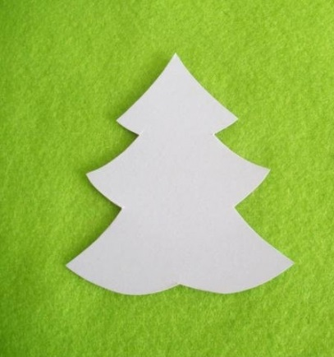
Для начала делаем заготовки разных форм елочек из картона.

Slide 8
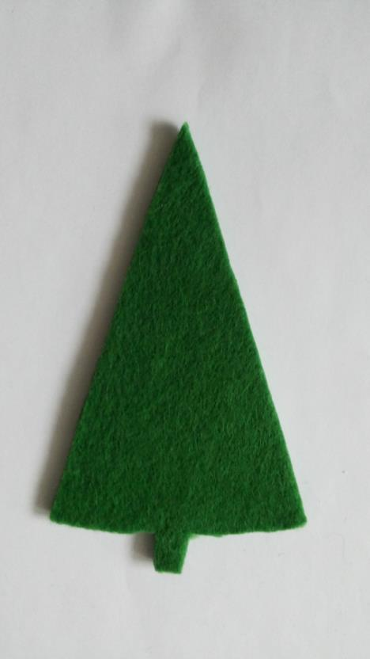
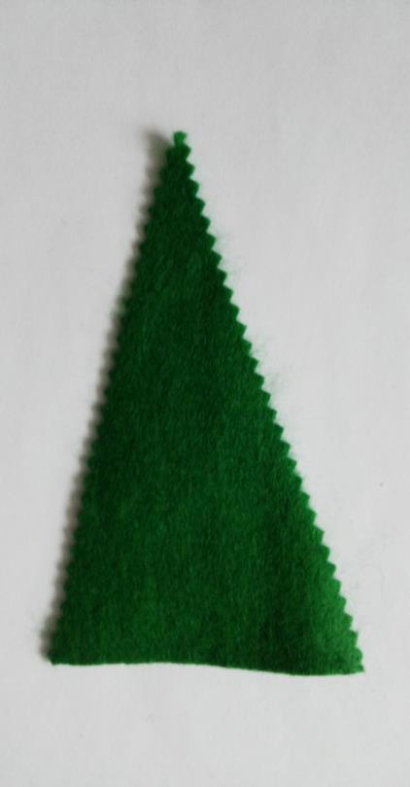
Затем выкроим деталь из фетра.

Slide 9
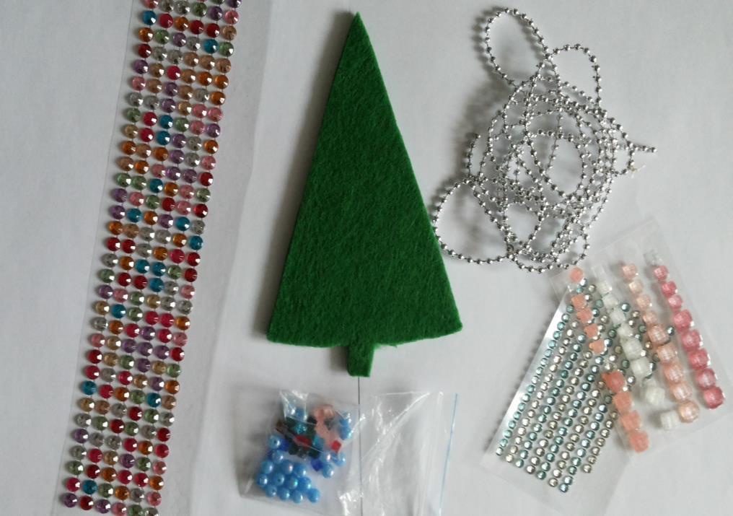
Теперь декорируем нашу елочку разноцветными яркими «огоньками»

Slide 10
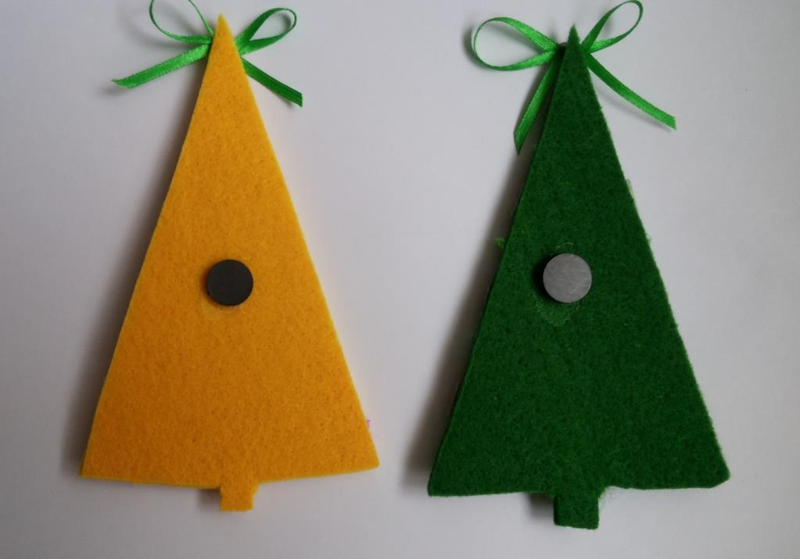
К обратной стороне приклеиваем магнит.

Slide 11
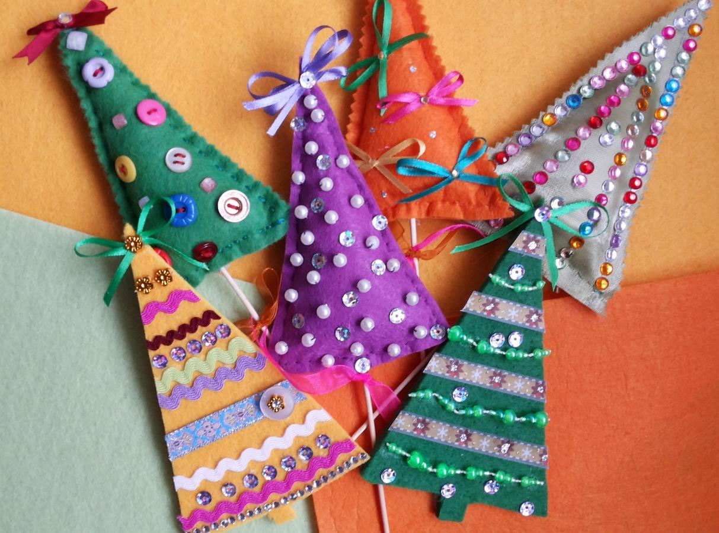

Slide 12
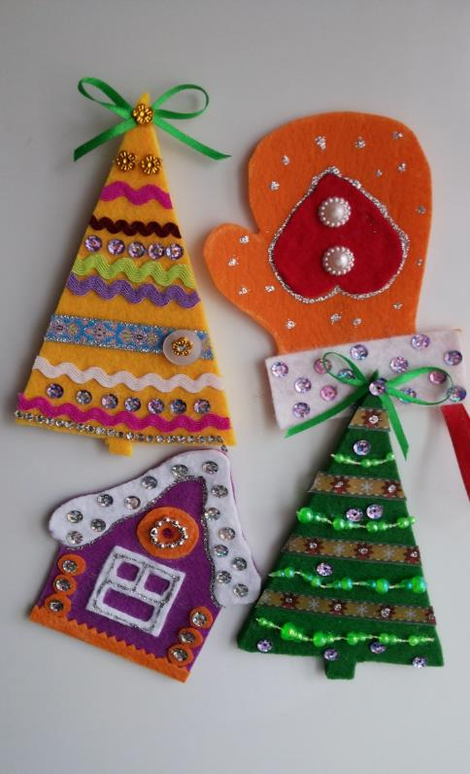

Slide 13
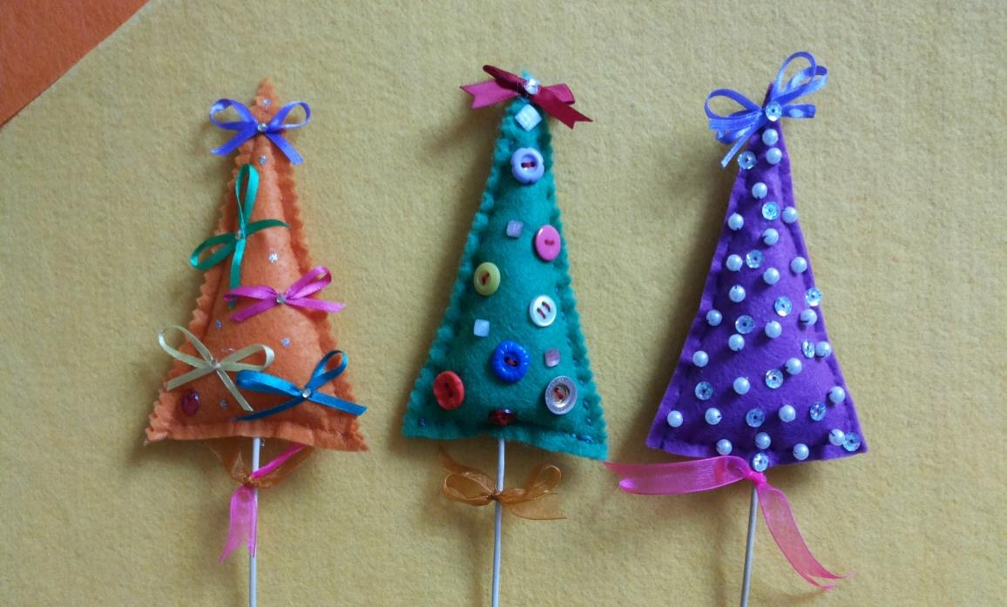

Slide 14
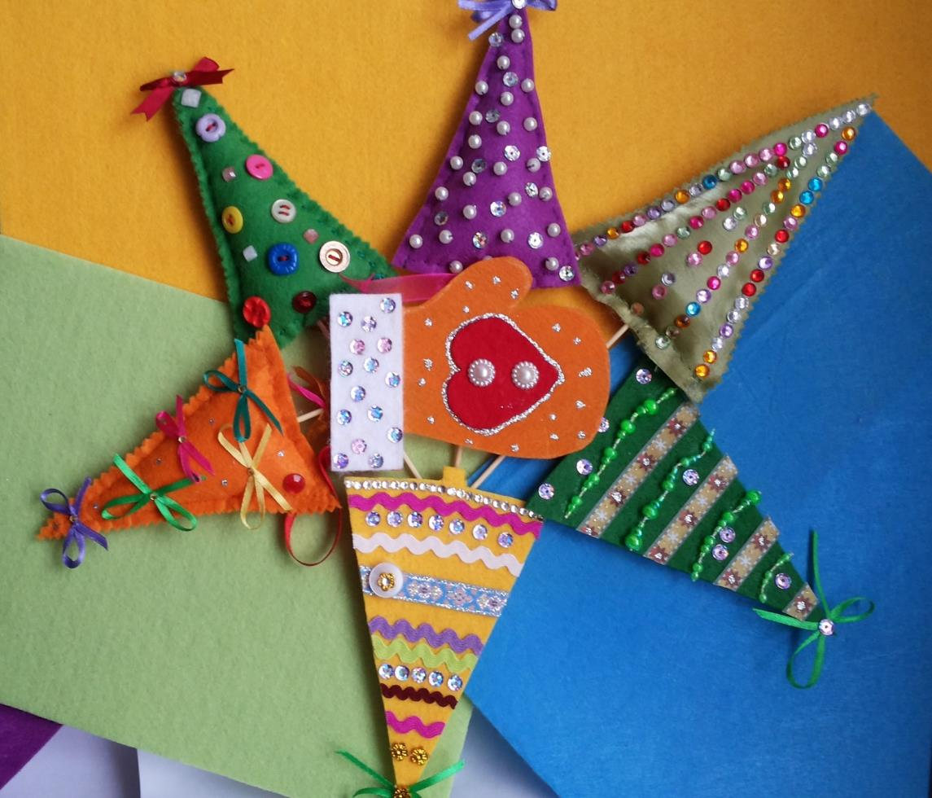

Slide 15
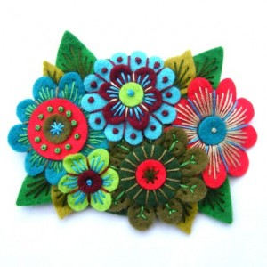
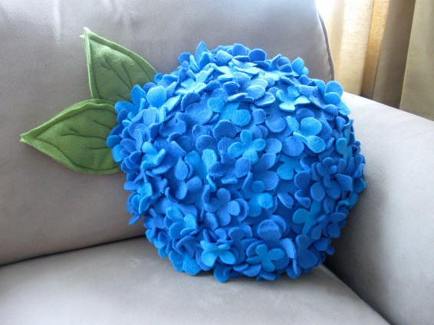
ПОДУШКИ ИЗ ФЕТРА

Slide 16
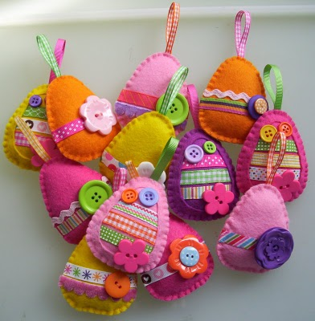
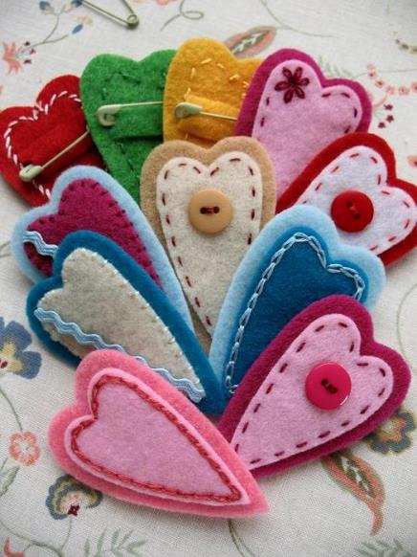
Украшения к праздникам
ВАЛЕНТИНКИ
ПАСХАЛЬНЫЕ ЯЙЦА

